Slide 1

Universidad Nacional de Río Negro
Física Moderna A - 2017
Unidad 02 – Los inicios de la MC
Clase 5/27(U02C02) Espectros y átomos
Fecha 28 Marzo 2017
Cont Espectros y átomos
Cátedra Asorey
Web
https://github.com/asoreyh/unrn-moderna-a
“Los átomos se comportan como átomos, nada más”.
John Gribbin

Slide 2
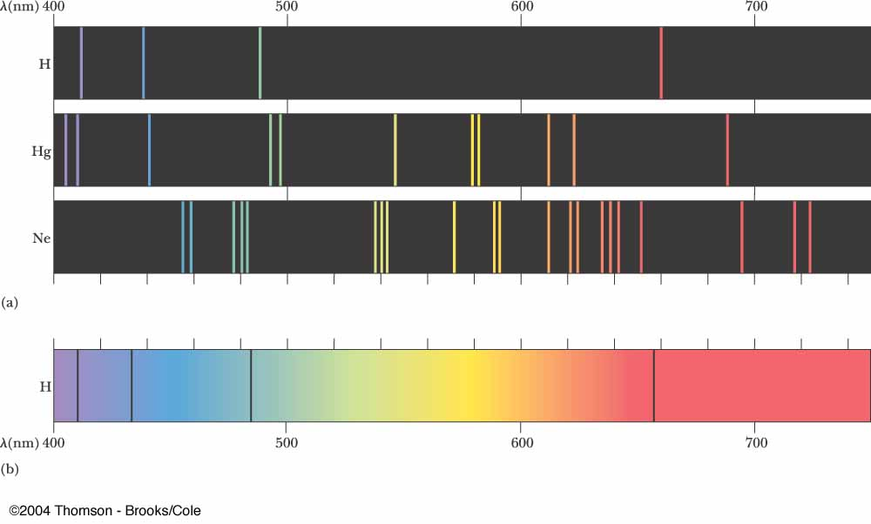
Unidad 2: Los inicios de la mecánica cuántica
Martes 21 de marzo al Martes 04 de abril
Los espectros atómicos y la estructura del átomo. Modelos de Thomson y Rutherford, aciertos y desaciertos. Cuantización de Bohr-Sommerfeld. El modelo atómico de Bohr. El principio de correspondencia. La hipótesis de de Broglie. Difracción de ondas de materia. Dualidad onda-corpúsculo.

Slide 3
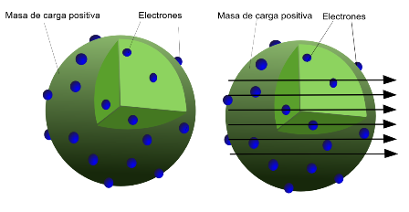
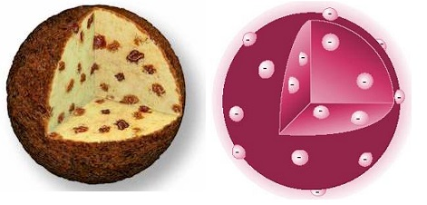
Modelo de Thomson
El budín de pasas

Slide 4
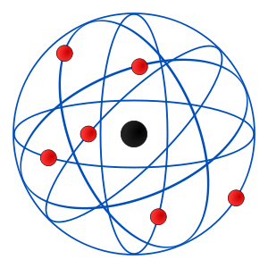
El modelo de Rutherford
El núcleo atómico: la carga positiva del átomo está localizada en una pequeña región central
Los electrones (negativos) “orbitan” en torno a este núcleo positivo

Slide 5
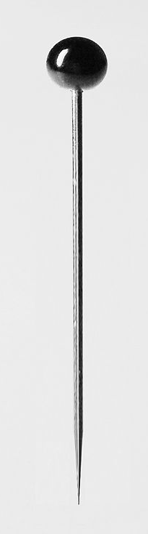
El tamaño del núcleo
Si un el núcleo atómico sería como la cabeza de un alfiler (radio ~ 1 mm) …
...dónde estarían los electrones
Algunos números:
  Radio nuclear:
  Radio átomico:
→ los electrones estarían a 44 metros

Slide 6
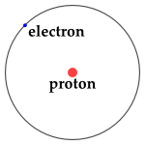
Modelo del átomo de Rutherford
Rutherford describe a su modelo atómico como un modelo planetario. El caso más sencillo → hidrógeno
Luego, para la energía total,
E < 0 → sistema ligado! Velocidad y radios típicos...
r

Slide 7
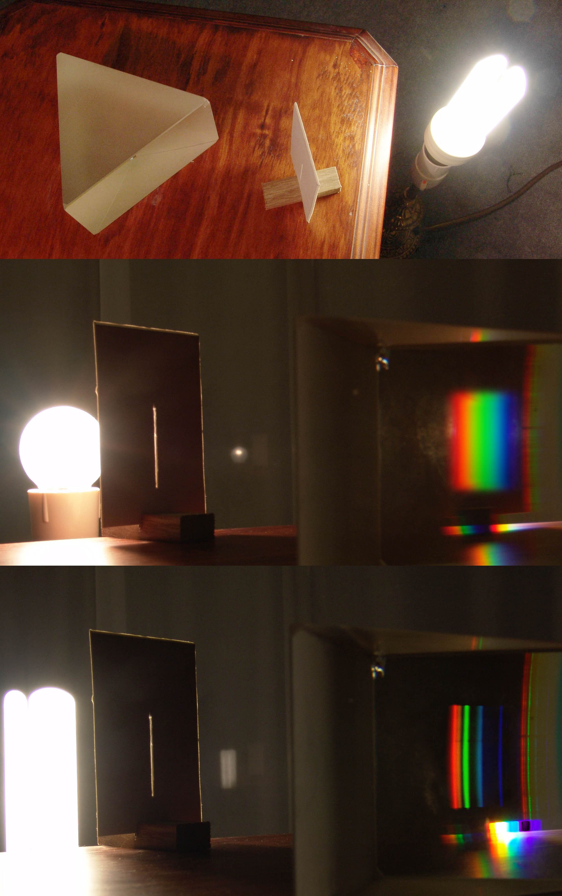
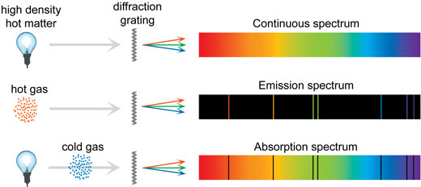
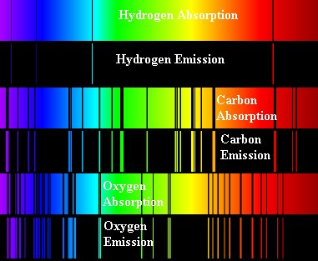
¿Emisión? ¿Absorción?

Slide 8
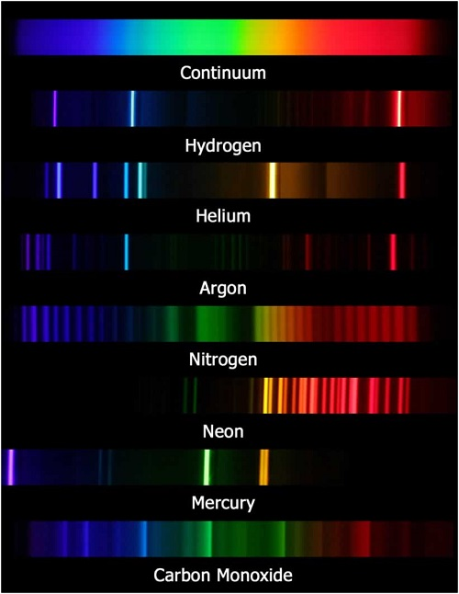
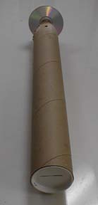
Espectrómetro CD

Slide 9
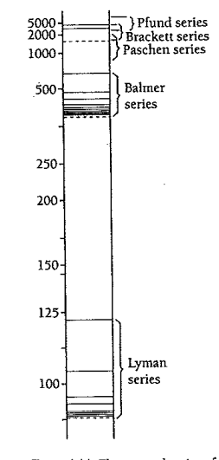
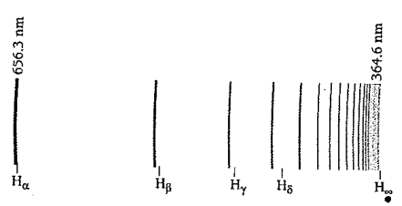
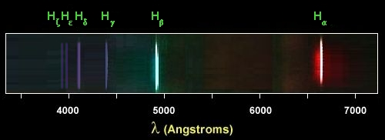
El espectro del átomo de hidrógeno
Ultravioleta → Serie de Lyman, líneas (en nm):
  121,57; 102,57; 97,254; 94,974; 93,78; …; 91,175
Visible → Serie de Balmer, líneas (en nm):
  656,2; 486,1; 434,0; 410,2; 397,0; … 364,6
Infrarrojo → Serie de Paschen, líneas (en nm):
  1875; 1282; 1094; 954,6; 922,9; …; 820.4
Para todas las series hay una longitud de onda mínima, a partir de la cuál no hay líneas separadas
Disminuye λ, también lo hace intensidad de la línea

Slide 10
La serie de Balmer
Balmer descubrió una relación entre las líneas
Si R depende sólo del átomo (Hidrógeno), planteamos
Para Balmer, n_{i}=2. ¿Qué pasa si n_{i}=1? Ly-α = 121.6nm

Slide 11
Niveles de energía
Bohr propone:
  espectro de emisión → emisión con energías específicas
  espectro de absorción → captura con energías específicas
Cada átomo tiene un conjunto de energías específicas
Un átomo hará una transición de un nivel de energía E_{i} a otro E_{f} tal que E_{i} > E_{f} emitiendo un fotón con energía igual a la diferencia de energía entre los niveles
Y viceversa, absorbiendo un fotón la transición es E_{i}>E_{f}

Slide 12
Energía de cada nivel
Pero, recordando las series
Y entonces, la energía de cada nivel está dada por:
Luego, para el átomo de H, la energía del nivel n es:

Slide 13
Y entonces, las transiciones serían
La energía del fotón emitido será:
Algunos ejemplos….

